Slide 1

概 率 论 与 数 理 统 计
独立试验概型

Slide 2
独立试验概型
目录
CONTENTS
01
事件的独立性
02
n 重伯努利试验
03
二项概率公式
04
例题

Slide 3
01
事件的独立性
定义1
设A，B是任意两个事件，若
则称事件A与B相互独立，简称A与B独立。
定义2
设有三个事件A，B，C
则称这三个事件相互独立。
定义3 若n 个事件中任意 个事件的积事件的
概率等于这k 个事件概率之积，则称这n个事件相互独立。

Slide 4
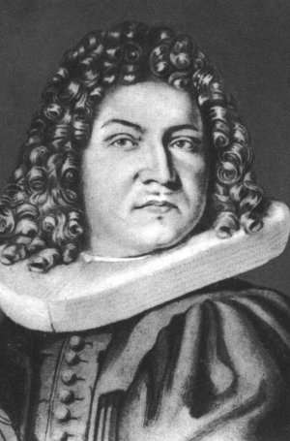
02
n 重伯努利试验
若随机试验 E 满足：
（1）只有两种结果
（2）在相同条件下可以重复进行n 次，且结果互不影响
则称该n 次试验为n 重独立试验，又称n 重伯努利试验.
雅各布·伯努利
(Jakob Bernoulli‎ 1654－1705)
伯努利家族代表人物之一，瑞士数学家。被公认的概率论的先驱之一。撰写了经典巨著《猜度术》。

Slide 5
02
n 重伯努利试验
例1 假设试验成功率为 p，求n 次独立试验中
至少成功一次的概率。
例2 建一水坝,预计使用100年,问此100年中
发生“千年一遇的洪水”的概率是多少？

Slide 6
03
二项概率公式
定理 设在一次试验中事件A发生的概率
为p（0<p<1），则在n 重伯努利试验中，事件A恰好
发生k次的概率为

Slide 7
04
例题
例3 在一批次品率为0.2的产品中随机抽检
5个样品，求其中次品数分别为3，4的概率。
例4 10道单选题至少懵对6题的概率。
例5 假设一个人事任命有两个候选人，
一个正确一个错误。
两种方案：
1.由一个英明的领导做决定，该领导做正确决定
的概率是75％；
2.由三个草民A，B，C投票来做决定，他们每
个人做正确决定的概率是70％。
请问哪种机制更好？

